Slide 1


3차 프로젝트 1조
- 클래스 설계 보고서 -
팀장 : 정동주
팀원 : 황석호
이형철
김동현
한동호

Slide 2




목 차
1. 패키지 다이어그램
2. 클래스 다이어그램
3. 시퀀스 다이어그램

Slide 3

패키지
다이어그램

Slide 4
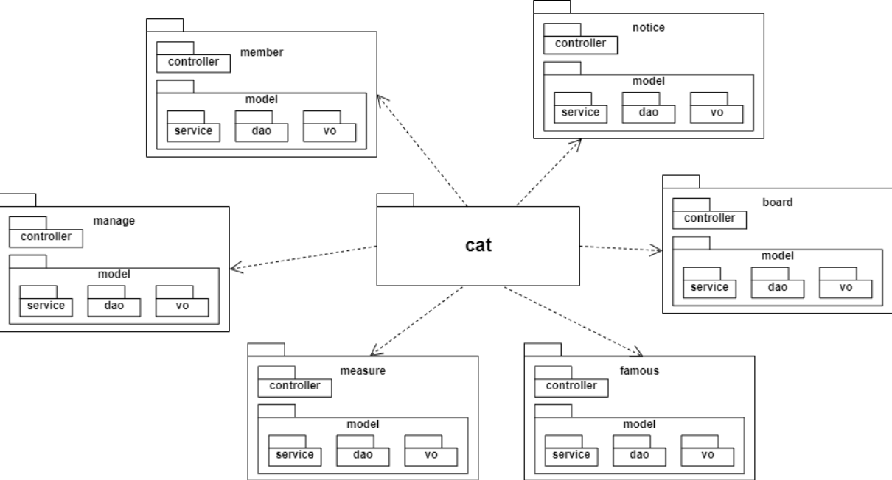
1. 패키지 다이어그램

Slide 5
클래스
다이어그램

Slide 6
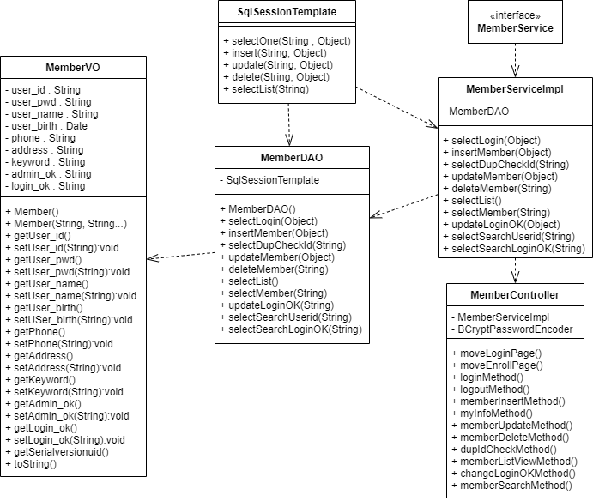
2. 클래스 다이어그램(member)

Slide 7
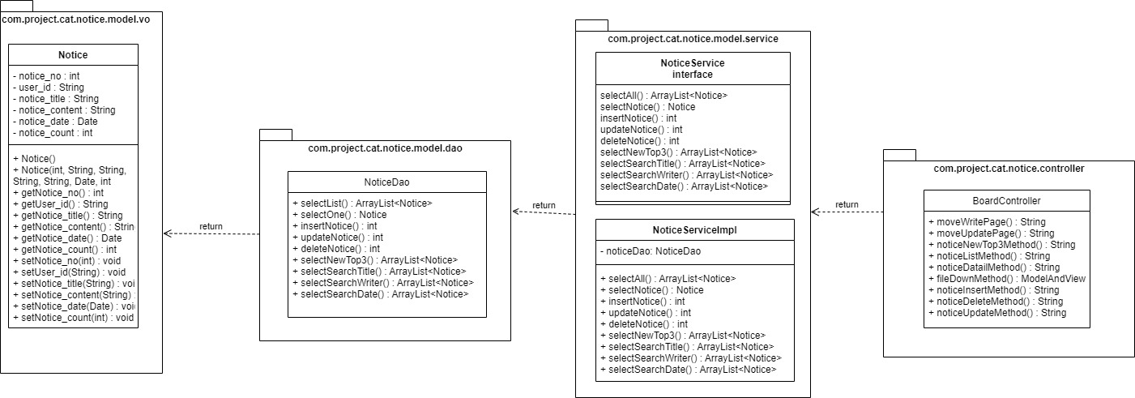
2. 클래스 다이어그램(notice)

Slide 8
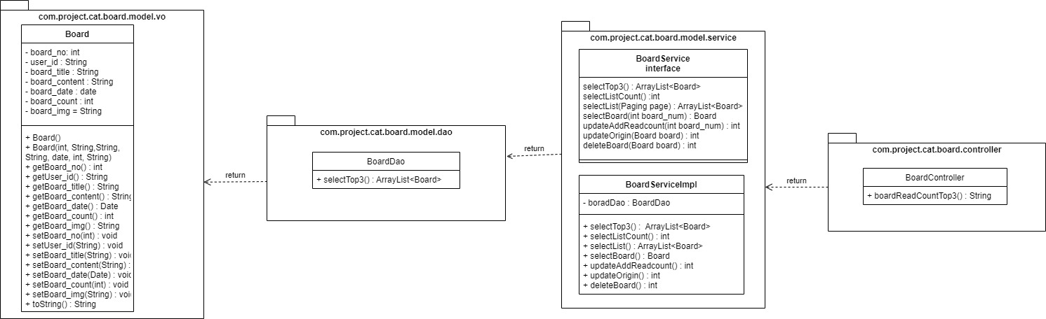
2. 클래스 다이어그램(board)

Slide 9
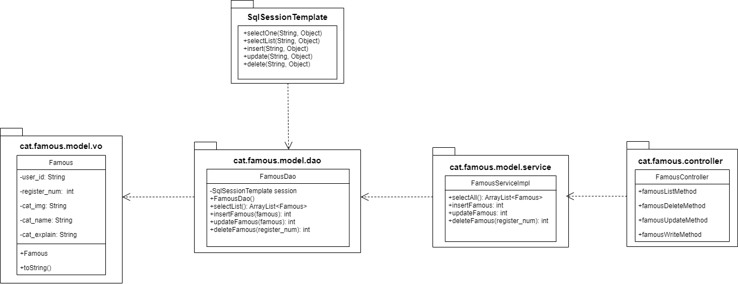
2. 클래스 다이어그램(famous)

Slide 10
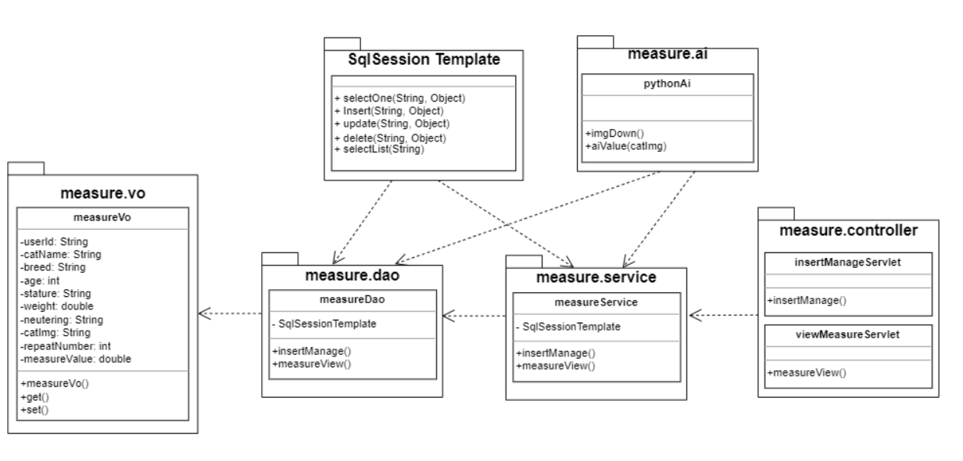
2. 클래스 다이어그램(measure)

Slide 11
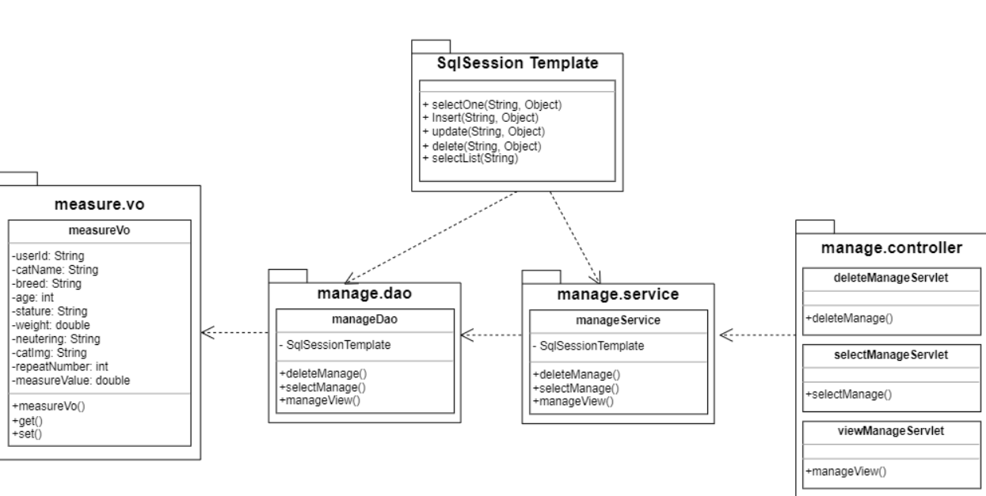
2. 클래스 다이어그램(manage)

Slide 12
시퀀스
다이어그램

Slide 13
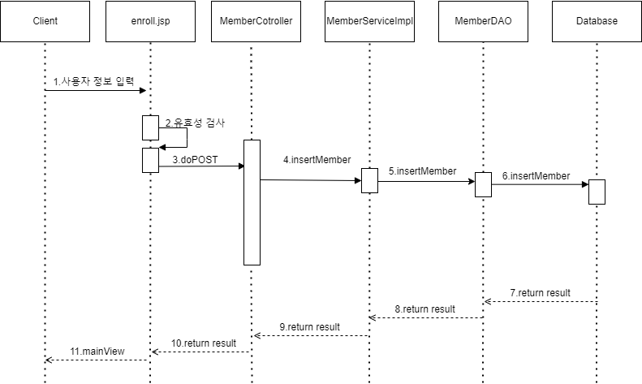
3. 시퀀스 다이어그램(user - userInsert)

Slide 14
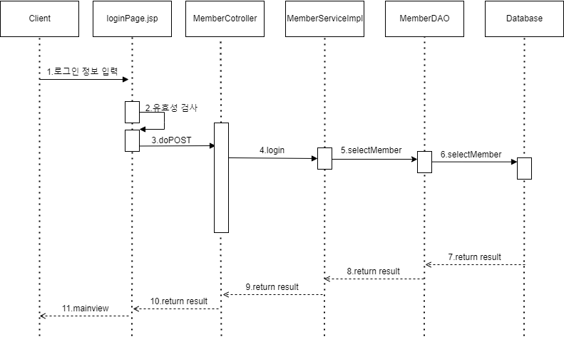
3. 시퀀스 다이어그램(user - userlogin)

Slide 15

3. 시퀀스 다이어그램(user - userupdate)

Slide 16

3. 시퀀스 다이어그램(user - userDelete)

Slide 17

3. 시퀀스 다이어그램(user - userLeave)

Slide 18
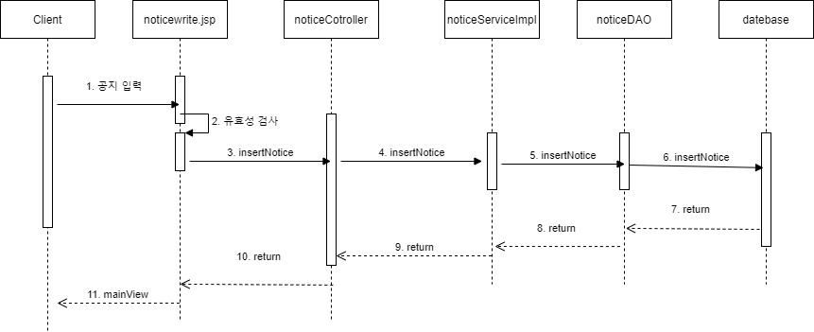
3. 시퀀스 다이어그램(notice- insert)

Slide 19

3. 시퀀스 다이어그램(notice- update)

Slide 20

3. 시퀀스 다이어그램(notice- delete)

Slide 21

3. 시퀀스 다이어그램(board- insert)

Slide 22

3. 시퀀스 다이어그램(board- update)

Slide 23

3. 시퀀스 다이어그램(board- delete)

Slide 24
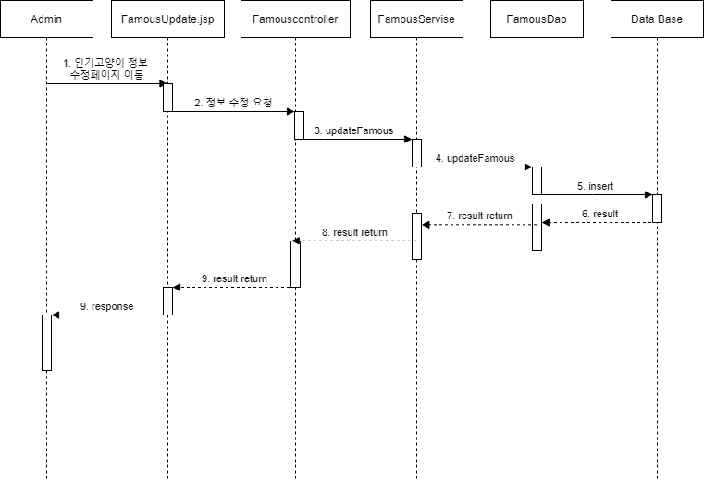
3. 시퀀스 다이어그램(famous - famousUpdate)

Slide 25
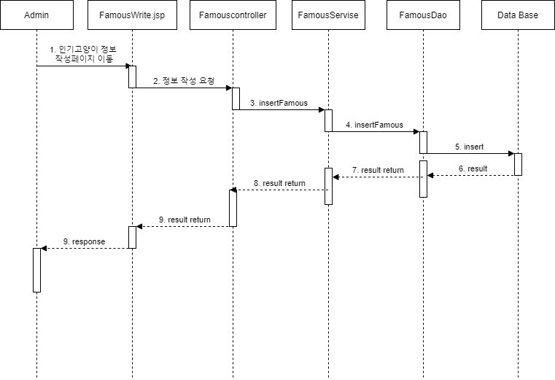
3. 시퀀스 다이어그램(famous - famousWrite)

Slide 26
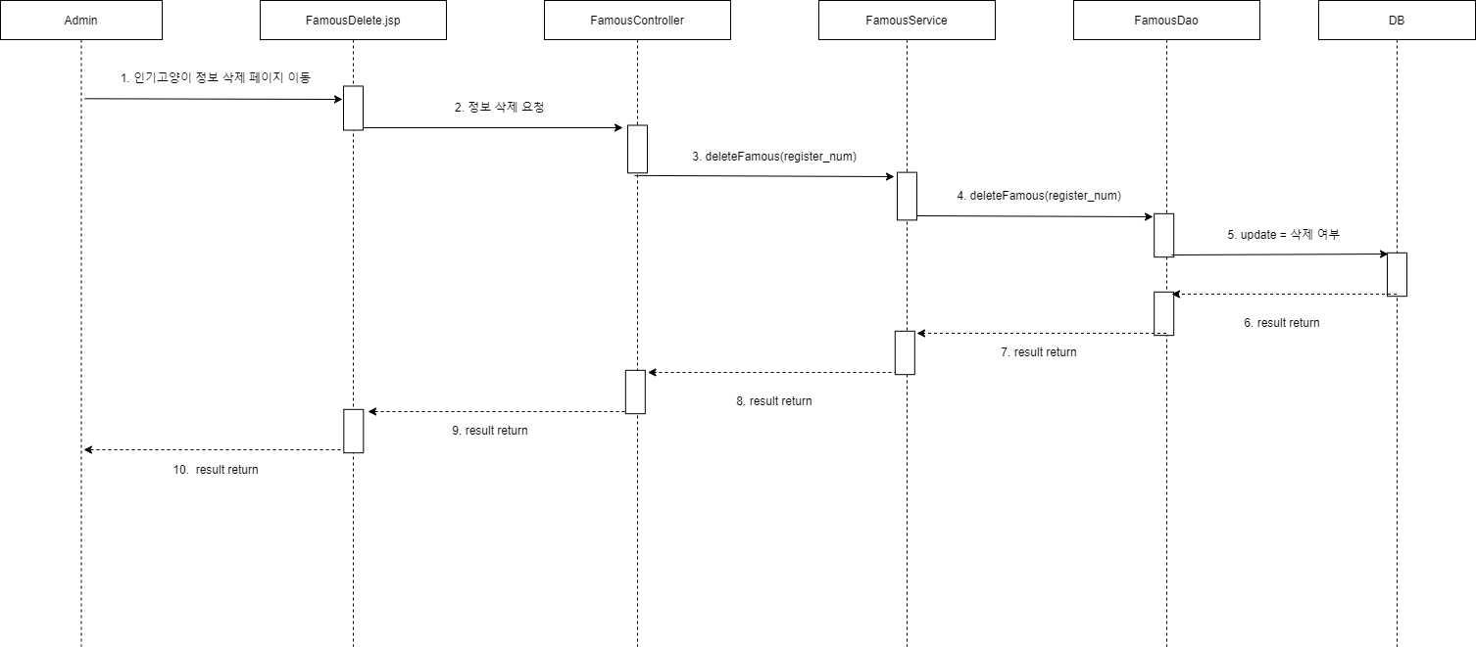
3. 시퀀스 다이어그램(famous - famousDelete)

Slide 27
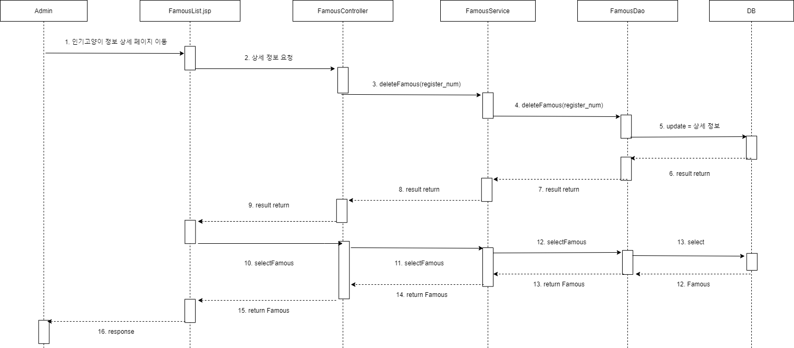
3. 시퀀스 다이어그램(famous - famousDetail)

Slide 28
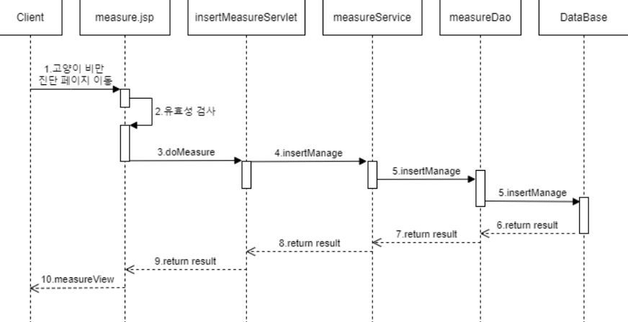
3. 시퀀스 다이어그램(measure)

Slide 29

3. 시퀀스 다이어그램(manage - select)

Slide 30
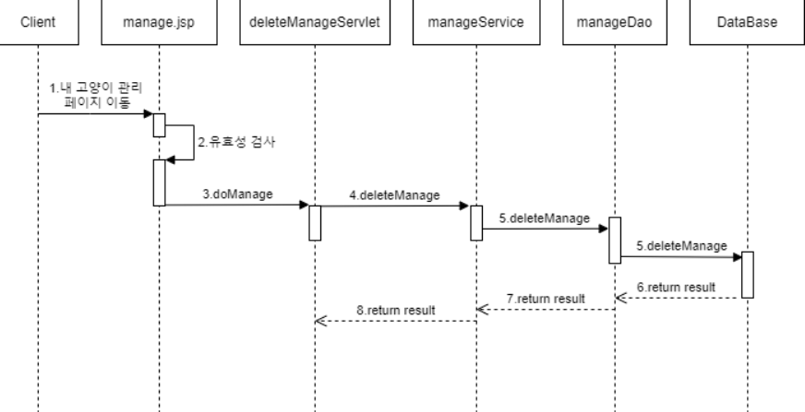
3. 시퀀스 다이어그램(manage - delete)

Slide 31

감사합니다.

